Slide 1


Slide 2
现状
CRM、进销存都是单体应用
单体应用有哪些缺点？
CRM、进销存、励推等产品线重复建设
涉及帐号打通、数据互通的场合，就特别麻烦

Slide 3
对策-模块化分拆-2019年目标
销售云(CRM)
进销存
电话机器人
新搜客宝
应用
菜单导航
线索
客户
联系人
产品
跟进
呼叫中心
短信中心
业务模块
挖掘线索
采购
库存
更多业务
用户中心
单点登录
权限控制
消息通知
底层组件
服务治理
日志
数据仓库
更多组件

Slide 4
改造策略
先拆公用的业务模块。余下的，保留在现在的CRM、进销存项目内。
每个开发组都承担一定的分拆、重构的工作。
拆出来的模块，要能独立部署。同时做前后端分离改造。
新做的业务模块要与CRM、进销存解耦。
运营需求与产品解耦--详见下页。

Slide 5
对策-运营需求与产品解耦
前端（不一定是组件，也可以是统一需求处理）：
帮助引导
运营需求（复购之类，都要解耦）
神策对接
其它：
公告（系统升级、运维公告等）

Slide 6
技术改造-公共技术组件1
消息推送（个推、钉钉、微信统一推送）
手机、IP归属地查询
名片扫描(封装外部接口)
工商查询接口(封装外部接口)
语音识别(封装外部接口)
权限控制
用户中心
全站的用户操作日志
请求日志收集-阿里云日志

Slide 7
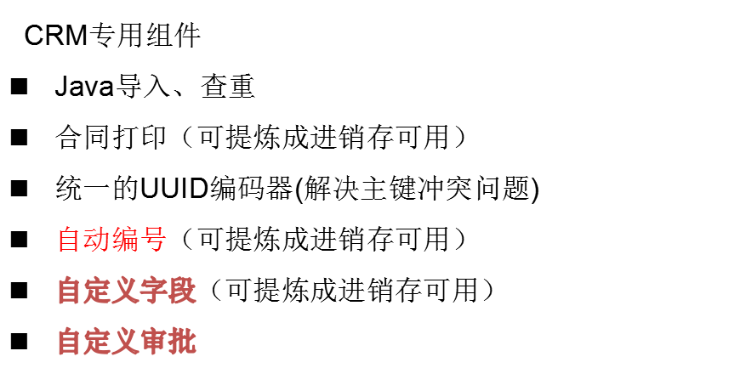
技术改造-公共技术组件2

Slide 8
未来的尝试
以搜客宝为代表的产品线要跟友商集成
我们有10%的客户有二次开发需求。这些客户通常都已经有了其它OA或者ERP。
能支持公司快速开发新产品

Slide 9
类PaaS平台 2020年目标
标准产品
简单定制
嵌入友商
OpenAPI
应用
服务治理框架
线索微服务
客户微服务
合同微服务
产品微服务
平台服务
用户微服务
话单微服务
消息微服务
其它微服务
生产DB
数仓
Elastic
Search
NoSQL
文件存储
基础资源

Slide 10
其它技术故事
1、用户操作日志、跟进记录、通话记录都可以改用NoSQL存储，提示性能。
2、报表改用数据仓库离线计算来实现，提升性能。
3、搜客宝的搜索从OpenSearch转ElasticSearch
4、按照等保3级的目标做安全改造。各种渗透测试、漏洞扫描。

Slide 11
运维-3个机房
阿里云(主推)
钉钉云(维持现状)
腾讯云(维持现状)

Slide 12
域名规划-3个域名
将产品官网域名与应用域名分开
官网域名lixiaoyun.com
应用域名weiwenjia.com
域名规划详情见禅道

Slide 13
网络拓扑结构图
阿里云
钉钉云
CRM钉钉版
搜客宝
电话机器人
爱客独立版
励销独立版
进销存钉钉版
同一套DB
用户中心
腾讯云
短信中心
数据仓库
CRM企微版
入口
搜客宝企微版入口
DB拟撤销
进销存企微版入口

Slide 14
统一技术栈
前端选用React、Ant Design
服务器端开发，保留Ruby+Java。为大家提供练手机会。
自动化测试框架

Slide 15
谢谢！
Thank you
上海微问家信息技术有限公司
产品研发中心

